Slide 1
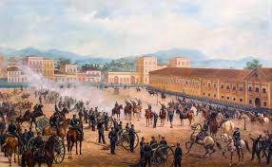
Proclamação da república
1889

Slide 2
Mudança de governo
República
Monarquia
Governo voltado aos interesses públicos, que carrega um sistema de revezamento na liderança
Ideal positivista – ideal que se popularizou durante a revolução francesa que criticava as práticas do antigo regime, essa vertente filosófica foi desenvolvida por Auguste Comte
Representa o monopólio política restrito e exclusivo a apenas um grupo, geralmente uma família. O líder nesse modelo, permanece no poder até que morra ou abdique

Slide 3
Perca de apoio de d. Pedro Ii
Militares – os principais conspiradores contra D.Pedro II e o governo monárquico
  Positivismo
  Republicanismo
      Maior capacidade de direito
      Melhor participação política
Grandes produtores de café – abolição da escravidão sem indenização
  Surgimento do PRP – Alegando que a monarquia não daria a partição politica que São Paulo precisava
Igreja – conflito dos padres com a maçonaria
  Infalibilidade papal
  Bula Syllabus

Slide 4
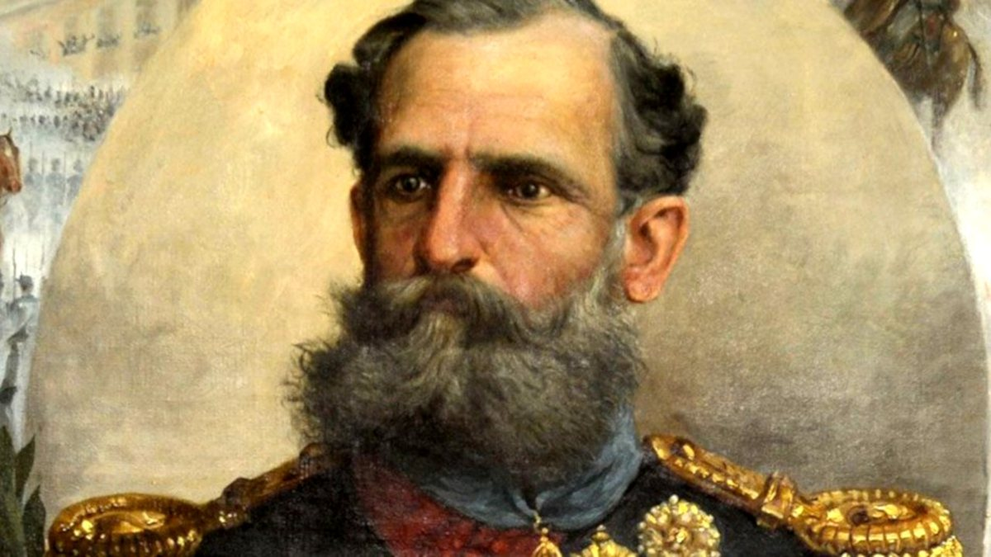
Protagonista da proclamação da república
Marechal Deodoro da Fonseca – Militar e político brasileiro, o primeiro presidente do Brasil

Slide 5
14 e 15 de novembro
Republicanos não tinha um grande apelo popular, por isso houve-se uma pressa em declarar o golpe
Surge um boato de que Deodoro da Fonseca e Benjamin Constant seriam presos, boato esse criado por Frederico Sólon
Visconde de Ouro Petro, atual primeiro ministro tenta desinflamar a situação
Republicanos preparam um documento que declarava Marechal Deodoro da Fonseca o no líder nacional
Silveira Martins e a filha do barão do triunfo

Slide 6
Republica da Espada
Período onde os militares governaram o Brasil
  Marechal Deodoro da Fonseca
  Marechal Floriano Peixoto
Participação política restrita – Homens maiores de 21 anos
  Voto de Cabresto
  Sistema eleitoral fraudulento
Avanço econômico discreta
  Ministro Ruy Barbosa – fabricação do papel moeda

Slide 7
Republica da espada
Fim do poder hereditário, agora seria revezado
Extinção do poder moderador
Criou-se a Federação – descentralização política
Avanço econômico discreta
O estado se separa da igreja, o fim do apadroado e a laicização do estado
Programa-se uma mudança cultural para alavancar a aceitação da republica
Primeira revolta da armada
  Oposição da Marinha
  Ocupação da baía de Guanabara

Slide 8
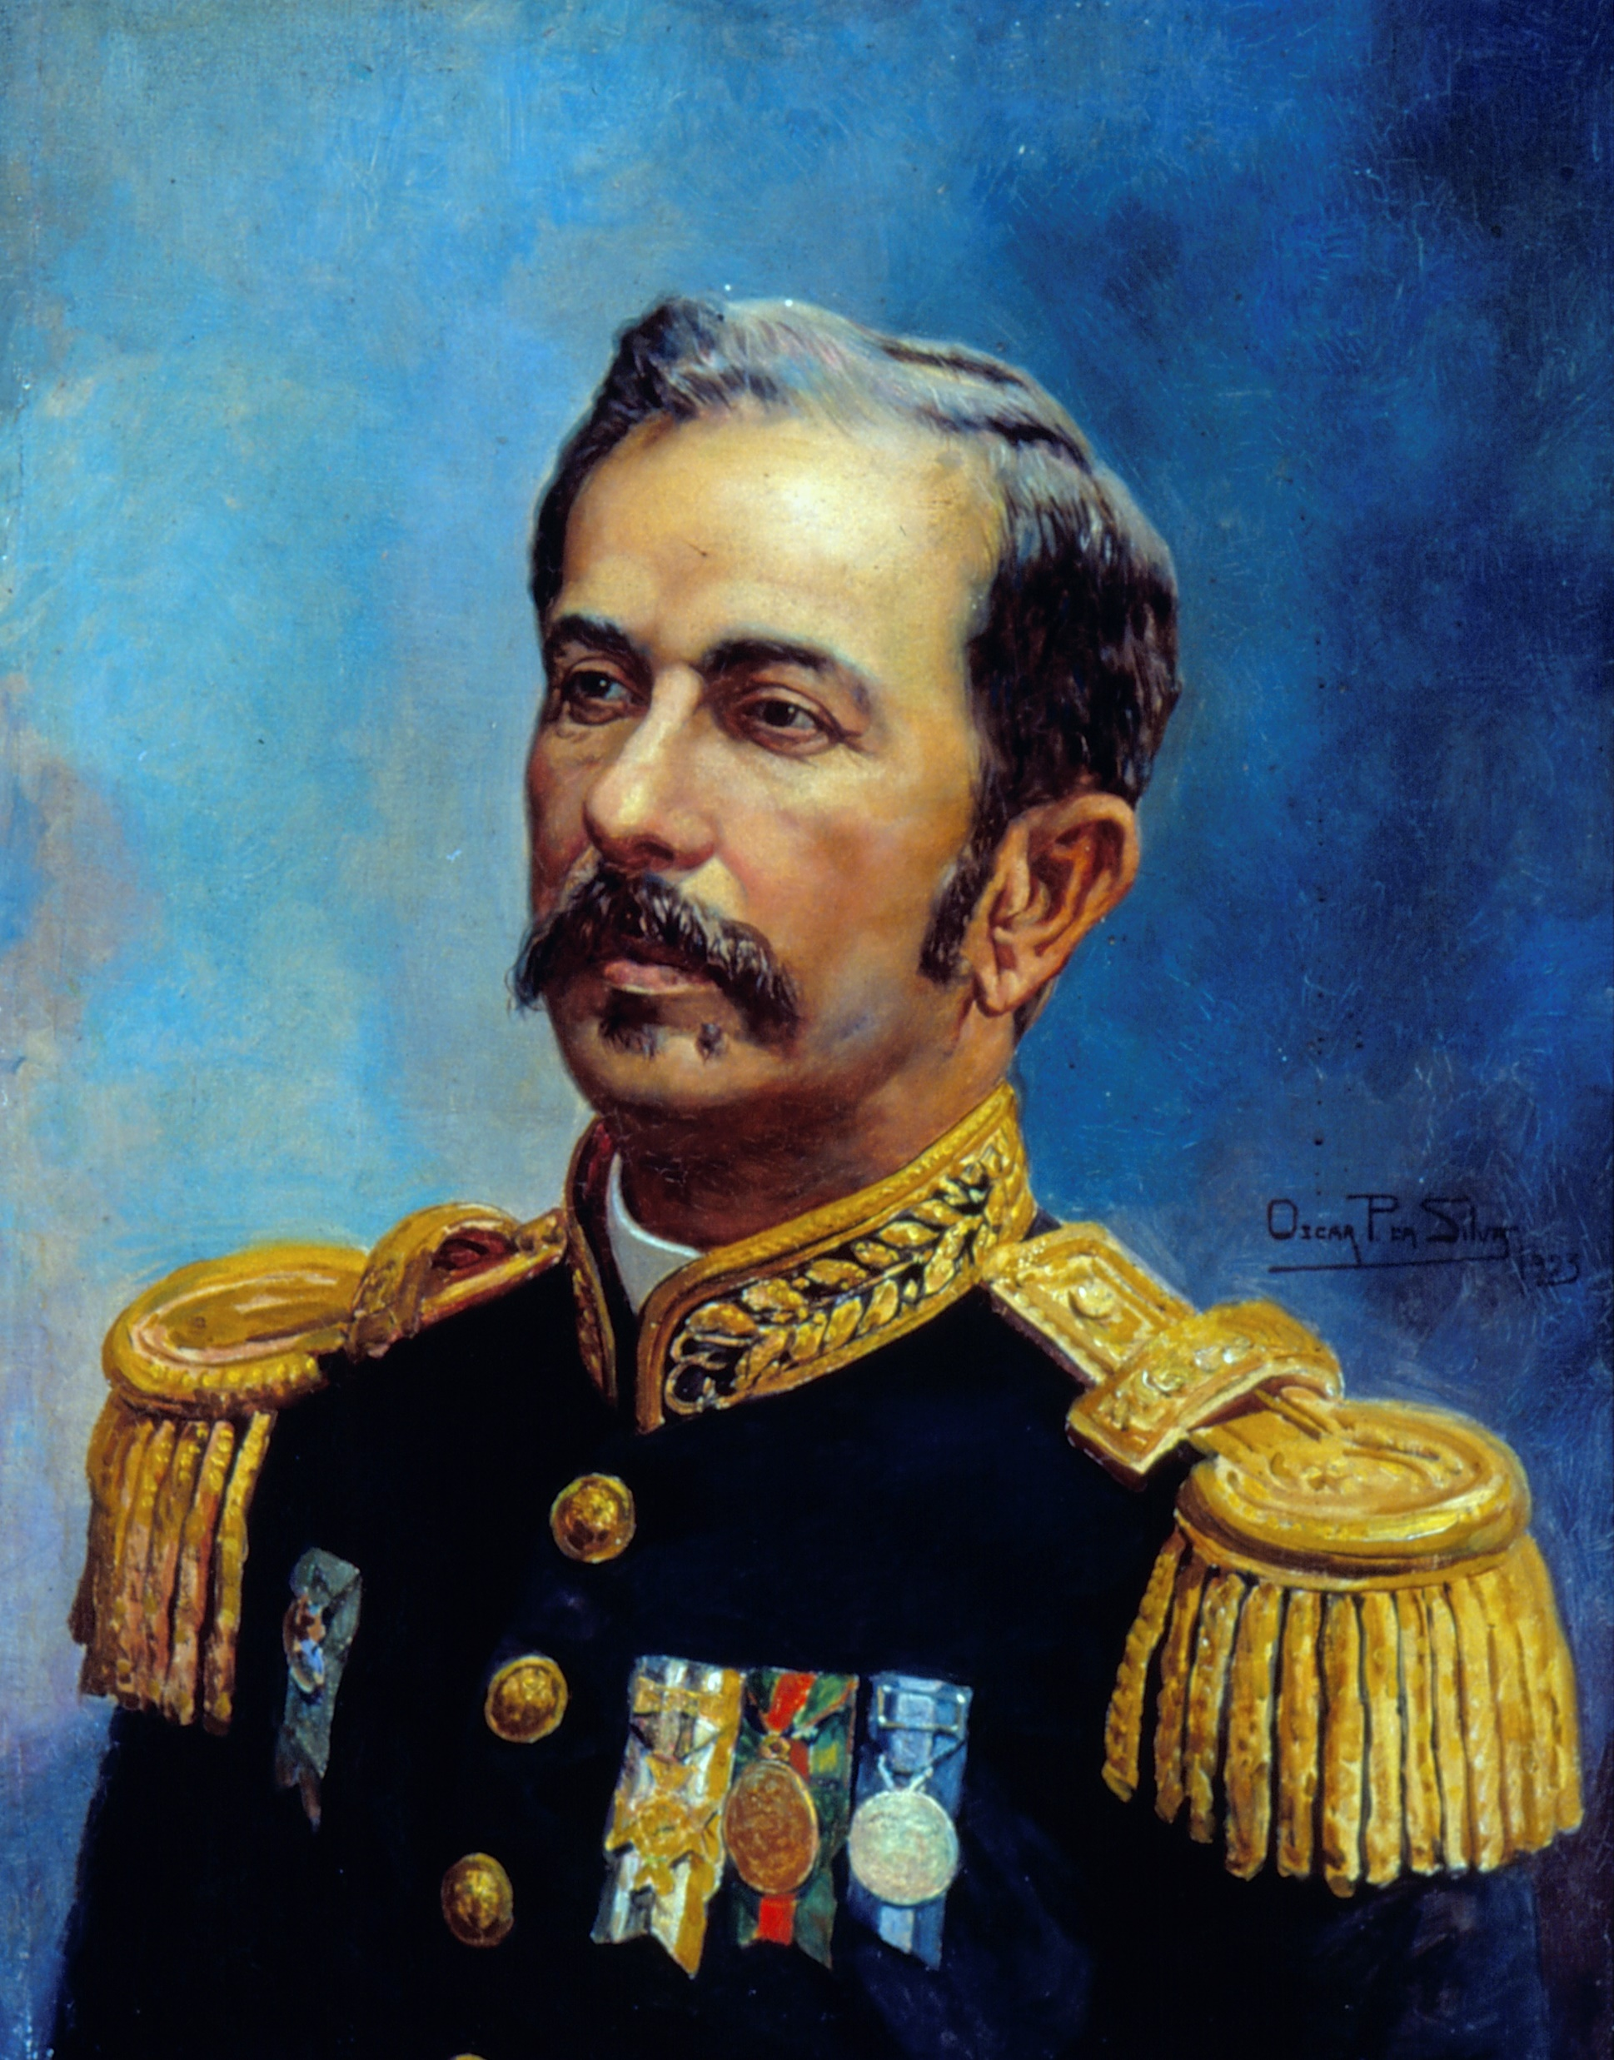
Primeiro vice presidente e segundo presidente do brasil
Floriano Peixoto foi um militar e político brasileiro, que ficou popularmente conhecido como Marechal de Ferro

Slide 9
INICIO DA REPUBLICA OLIGARQUICA
Segunda revolta da armada contra Floriano Peixoto que acontece no sul
  Partido Federalista x Republicano
  Fundação de Florianópolis
  Apoio da elite cafeicultores
Inicio do voto aberto e o começo da Republica Oligarca

